Slide 1
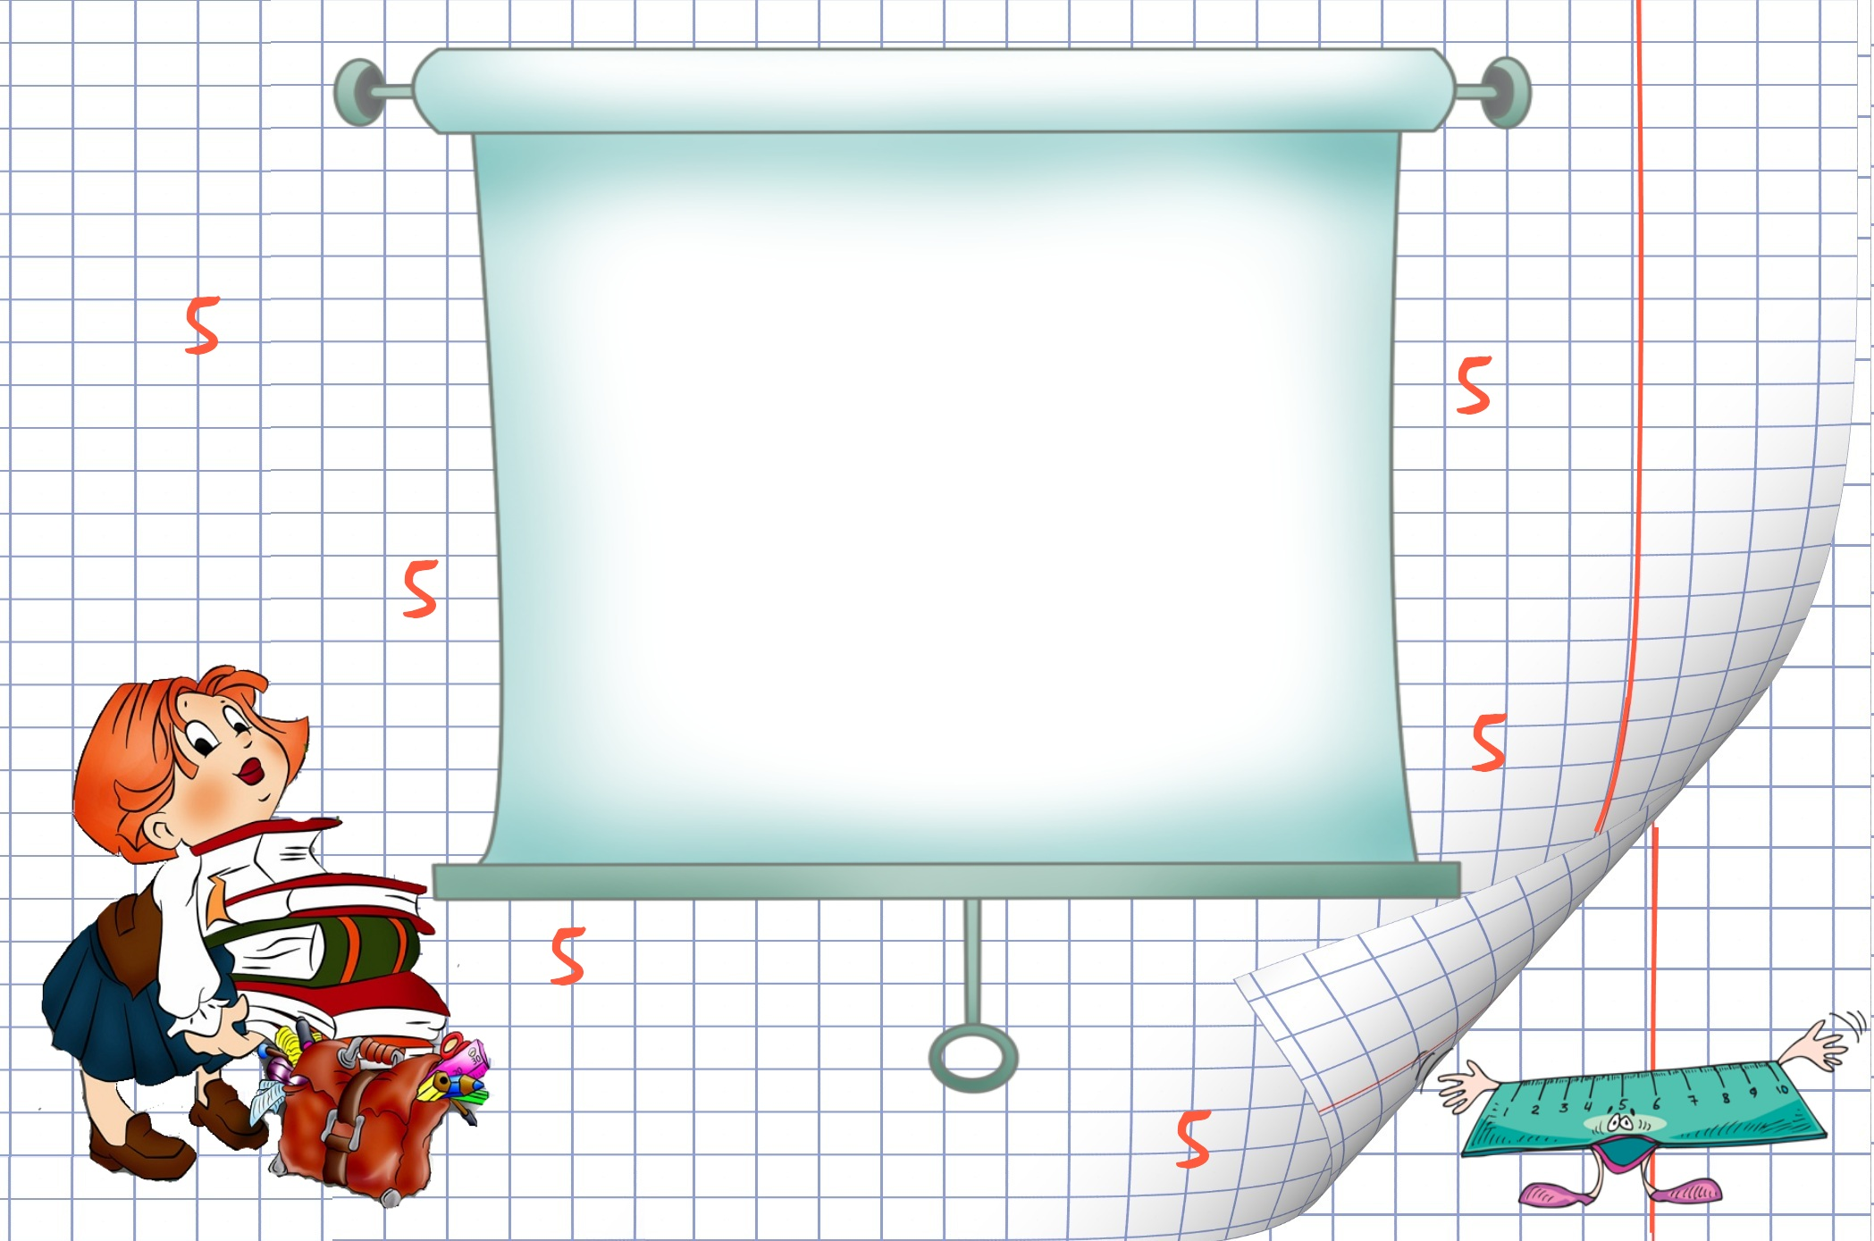
Подготовила учитель математики
Кроловецкая Наталья Ивановна
Тема урока:
«Сложение и
вычитание дробей
с одинаковыми
знаменателями»

Slide 2
Цель урока:
повторить и закрепить знания по темам:
- сравнение обыкновенных дробей;
- правильные и неправильные дроби;
- сложение и вычитание дробей с одинаковыми знаменателями.

Slide 3

Волшебный мир
4
-
5
3
1
1
-
-
-
6
4
2
2
3
-
-
3
7
дробей

Slide 4
МАТЕМАТИЧЕСКАЯ АТАКА
Что показывает числитель и знаменатель дроби?
Правило сравнения дробей.
Какая дробь называется правильной? Сравнить с единицей.
Какая дробь называется неправильной?
Правила сложения и вычитания дробей с одинаковыми знаменателями.
Какую часть года составляет 5 месяцев? Весна?

Slide 5
Разминка
В лабиринте дробей
Спортивная
Диктант
Задачи
Остров математических игр

Slide 6
СТАНЦИЯ «РАЗМИНКА»
1. Сравните
<
>
<
>
2. Заполнить цепочки
правильные дроби.
неправильные дроби.

Slide 7
3.Назовите правильную дробь с числителем 8.
4. Назовите неправильную дробь со знаменателем 8.
5. В букете 3 тюльпана и 2 нарцисса. Какую часть букета составляют тюльпаны?

Slide 8
СТАНЦИЯ «ДИКТАНТ»
.
1 вариант | 2 вариант
1.Закончить предложение: Из двух дробей с одинаковыми знаменателями больше (меньше ) та дробь у которой
больше …… | меньше …….
2. Запишите дробь
неправильную с числителем 5 | правильную со знаменателем 5
3. Вычислите:
4. На числовом луче с единичным отрезком 5 клеток отметить точки.

Slide 9


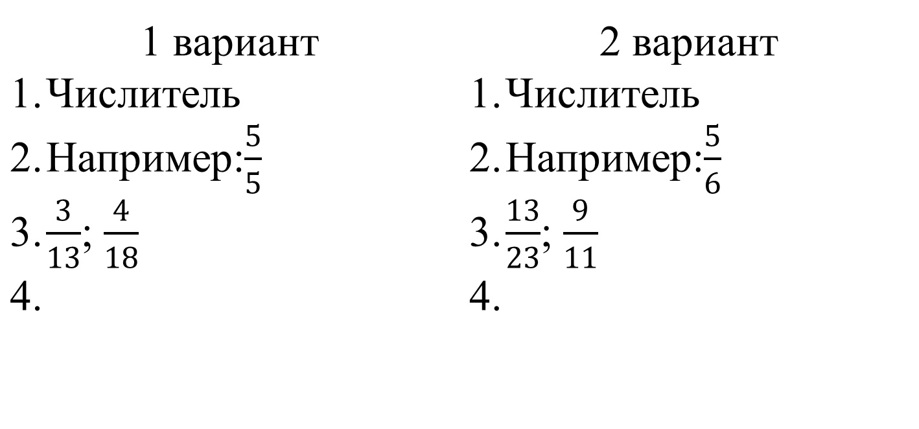
Проверка

Slide 10
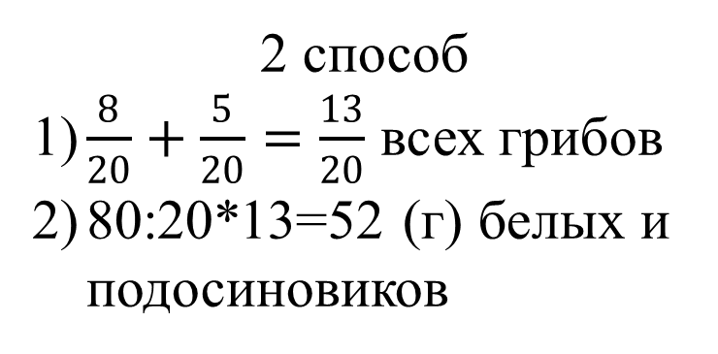
СТАНЦИЯ «ЗАДАЧИ»
Два брата собирали грибы. Из 80 грибов были подосиновики, а белые. Сколько белых и подосиновиков нашли братья?
1 способ
80:20*8=32 (г) подосиновики
80:20*5=20 (г) белые
32+20=52 (г) белых и подосиновиков

Slide 11

В первый день турист прошел всего пути, а
во второй всего пути. Известно, что за эти два
дня турист прошел 36 км. Сколько километров составляет весь путь туриста?
36 км
? км
Notes:
№995. Математика 5 класс. Н.Я.Виленкин.

Slide 12
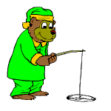
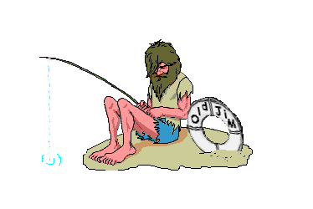



Первый рыбак поймал всего улова, а
второй всего улова. Известно, что первый
рыбак поймал на 12 рыб больше, чем второй.
Каков весь улов?
Notes:
Идея задачи №996. Математика 5 класс. Н.Я.Виленкин.

Slide 13
1) – = это составит 12 рыб
2) 12 : 3 * 13 =52 (рыбы) весь улов
улова
улова
Notes:
Идея задачи №996. Математика 5 класс. Н.Я.Виленкин.

Slide 14
СТАНЦИЯ «СПОРТИВНАЯ»
ВЕРНО – руки вправо
Неверно – руки вверх
Верно – взмахи руками вперед.
Неверно – голову поворачиваем вправо, влево.

Slide 15





СТАНЦИЯ «В лабиринте
дробей»

Slide 16

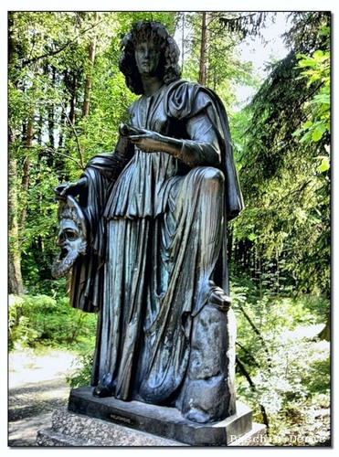
1
Математические игры
Расшифруй имена богинь-покровительниц
комедии и трагедии в греческой мифологии,
расположив дроби:
а) в порядке возрастания:
3
3
3
3
3
-
-
-
-
-
5
9
15
18
7
Я
Л
А
Т
И
б) в порядке убывания:
5
5
5
5
5
5
5
5
5
5
-
-
-
-
-
-
-
-
-
-
17
21
10
31
6
42
36
12
8
24
П
О
Л
Е
М
А
Н
Ь
Е
М

Slide 17


2
Математические игры
5
8
17
19
12
19
19
8
19
6
19
19
27
6
5
27
19
3
14
27
27
27
27
27

Slide 18

3
Математические игры
Найди закономерность и запиши
следующие две дроби.
1
3
5
а)
-
-
-
9
10
11
...
б)
2
4
8
-
-
-
25
24
23
...
в)
1
3
5
7
-
-
-
-
...
2
6
12
20

Slide 19


«Ёлочка настроения»
Я доволен своей
работой на уроке.
На уроке я работал неплохо.
На уроке мне было трудно.

Slide 20

ПОДВЕДЕНИЕ ИТОГОВ
Выставление оценок

Slide 21
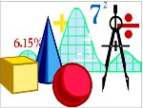
Спасибо за внимание

